Slide 1
Інформаційна культура: сутність та проблемне поле

Slide 2
Інформаційна культура:
ступінь досконалості людини, суспільства або певної його частини у всіх можливих видах робіт з інформацією: її одержанні, накопиченні, кодуванні й опрацюванні будь-якого виду, у створенні на цій основі якісно нової інформації, її передачі, практичному використанні.

Slide 3
Зони формування елементів інформаційної культури:
Політика
Ідеологія
Релігія
Право
Мораль

Slide 4
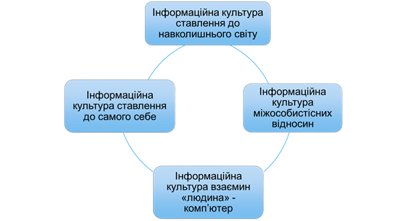
Сторони інформаційної культури

Slide 5
Базові компоненти інформаційної культури
культура сприймання та користування інформацією
культура спілкування через засоби нових інформаційних технологій
культура організації подання інформації
культура використання нових інформаційних технологій

Slide 6
Рівень володіння технологічною інформаційною культурою визначають наступні фактори:
Знання про інформацію й інформаційні процеси, будову комп’ютера та його програмне забезпечення
Уміння з достатньою швидкістю вводити інформацію з клавіатури та працювати з графічним інтерфейсом програм
Здатність використовувати інформаційне моделювання при розв’язанні завдань за допомогою комп’ютера
Здатність створювати та редагувати документи, в тому числі мультимедійні презентації
Вміння опрацьовувати числову інформацію за допомогою електронних таблиць

Slide 7
Рівень володіння технологічною інформаційною культурою визначають наступні фактори:
Здатність використовувати інформаційне моделювання при розв’язанні завдань за допомогою комп’ютера
Знання основ інформаційного законодавства
Дотримання етичних вимог спілкування в Інтернет
Дотримання етичних вимог при публікації інформації в мережі Інтернет
Вміння використовувати інформаційні ресурси комп’ютерної мережі

Slide 9
Культура поведінки у галузі інформаційних відносин
запроваджування, насаджування, розвиток суспільних інформаційних відносин
множина особистих і суспільних моральних вимог
сприяння розвиткові рівня суспільних інформаційних відносин (культивування)
розвиток поведінки суспільних інформаційних відносин

Slide 10
Компоненти фахової інформаційної культури особистості
уміння виражати інформаційну потребу
володіння комунікаційною компетентністю
уміння вести інформаційний пошук
уміння критично мислити
уміння з опрацювання інформації
знання інформаційних ресурсів
уміння користуватися сучасними ІКТ

Slide 11
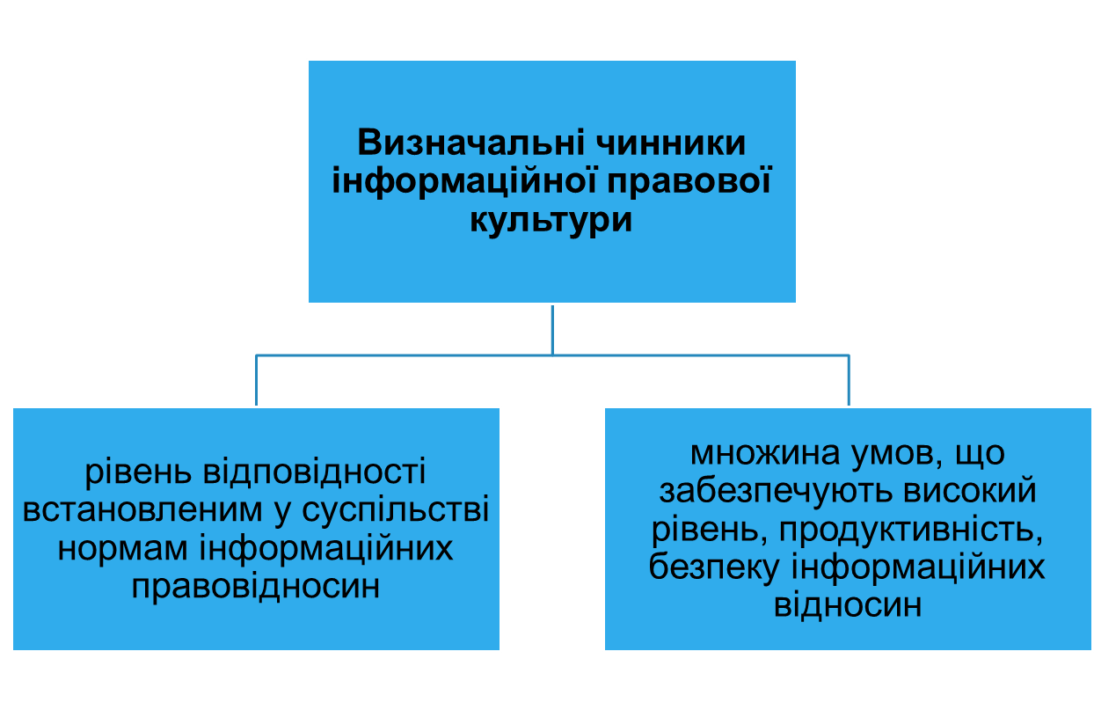

Slide 12
Законодавство України в галузі інформаційних відносин
  Про інформацію : Закон України. URL: https://zakon.rada.gov.ua/laws/show/2657-12#Text
  Про наукову технічну інформацію : Закон України. URL: https://zakon.rada.gov.ua/laws/show/3322-12#Text
  Про електронні документи та електронний документообіг: Закон України. URL : https://zakon.rada.gov.ua/laws/show/851-15#Text
  Про державну таємницю: Закон України. URL: https://zakon.rada.gov.ua/laws/show/3855-12#Text
  Про друковані засоби масової інформації (пресу) в Україні закон України. URL: https://zakon.rada.gov.ua/laws/show/2782-12#Text

Slide 13
Дякую за увагу!

